Slide 1

Sre
SRE--
C
语言进阶
主讲：冯宇祥
--得以吾辈类具者，热情而非狂野也~

Slide 2
01.
复习数组
不难
02.
多维数组
06.
指针
不难
一般
03.
函数
07.
高阶函数
不难
一般
08.
结构体
一般

Slide 3
数组
-数组是用于储存多个相同类型数据的集合
https://www.ypppt.com/

Slide 4
微言精义
int main(int argc, char const *argv[])
{
char name[] = "HuaiShiZuoJinWuHaoDa";
for (int i = 0; i < sizeof(name)/sizeof(char); i++)
{
printf("%c", name[i]);
}
return 0;
}
➔ HuaiShiZuoJinWuHaoDa
Notes:
https://www.ypppt.com/

Slide 5
坏事做尽！
i=2,4,6…… v
char name[] = “HuaiShiZuoJinWuHaoDa"；
i=1,3,5…… ^
注意观察 name[i] 值的变化，随着i的改变，Nmae[i] 的值也随之改变,有时候我也把 i 叫做指针。name[i] 就是指针的内容。

Slide 6
大家都会遇到的情况
怎么用数组存储一组姓名？
似乎C语言没有字符串这种数据类型！
不过用Python倒是一把梭
if __name__ == "__main__":
list = ["吴昊达坏事你坏事做尽！",
"凯子哥好事全让你做完了",
"金晖你总不能就这吧！",
"是邱天的季节"]
print(list)
char s1[] = "吴昊达你坏事做尽！";
char s2[] = "凯子哥好事都让你做完了";
char s3[] = "金晖来点作用！";
char s4[] = "又到了邱天的季节";

Slide 7
多维数组
首先来看，我们为什么要多维数组？
答案很简单，因为它方便啊！

Slide 8

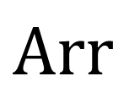

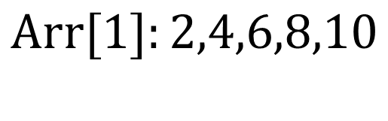



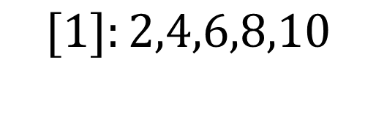





多维数组的结构
$$[0]:1,3,5,7,9$$
$$A:1,3,5,7,9$$
$$Arr[0]:1,3,5,7,9$$
$$↔$$
$$↔$$
$$Arr$$
$$[1]:2,4,6,8,10$$
$$B:2,4,6,8,10$$
$$Arr[1]:2,4,6,8,10$$
$$[2]:1,1,1,1,1$$
$$C:1,1,1,1,1$$
$$Arr[2]:1,1,1,1,1$$
$$↔$$
Arr[3][5];
等价是全等价，所以Arr[0]=A

Slide 9
Array of Array:
Type Arr[N][N]
表,Table
A
Arr[0]
1
2
3
4
5
6
7
Arr[1]
B
1
1
1
1
1
1
1
Arr[2]
C
1
1
2
2
3
3
4
Arr[3]
D
0
0
0
0
0
0
0
Notes:
https://www.ypppt.com/

Slide 10
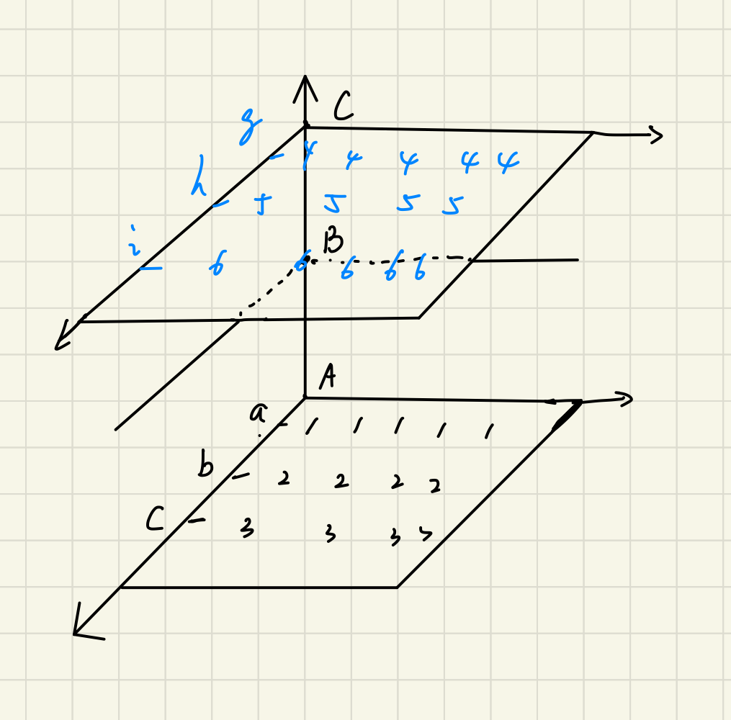
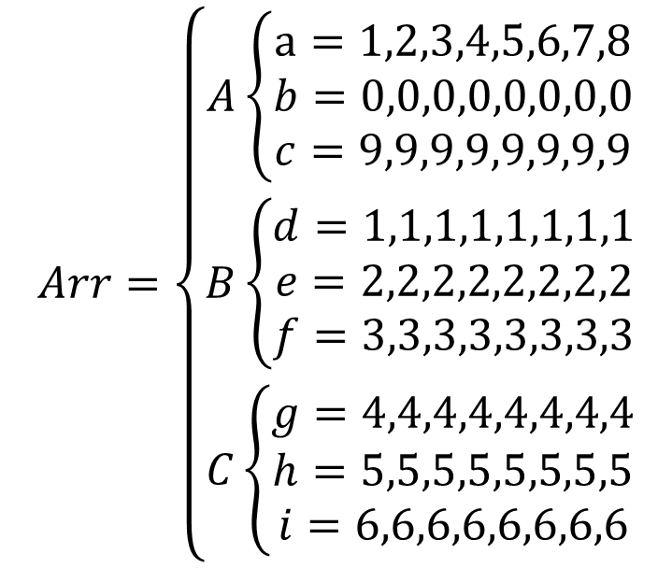
三维数组
Arr[3][3][8];
$$Arr=\left\{\begin{aligned}A\left\{\begin{aligned}a=1,2,3,4,5,6,7,8 \\ b=0,0,0,0,0,0,0,0 \\ c=9,9,9,9,9,9,9,9\end{aligned}\right. \\ B\left\{\begin{aligned}d=1,1,1,1,1,1,1,1 \\ e=2,2,2,2,2,2,2,2 \\ f=3,3,3,3,3,3,3,3\end{aligned}\right. \\ C\left\{\begin{aligned}g=4,4,4,4,4,4,4,4 \\ h=5,5,5,5,5,5,5,5 \\ i=6,6,6,6,6,6,6,6\end{aligned}\right.\end{aligned}\right.$$

Slide 11

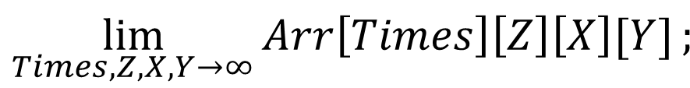
更高维度的数组
$$\lim_{Times,Z,X,Y→∞}{Arr\left[Times\right]\left[Z\right]\left[X\right][Y]};$$
z
z
z
…
…
O
y
O
y
O
y
x
x
x
$$∞$$
0

Slide 12
Little Conclusion:
数组的访问的下标i的作用
多维数组的概念
如何看待多维数组
Notes:
https://www.ypppt.com/

Slide 13
指针Pointer
-人们从诗人的字句里，选取自己心爱的意义。
-但诗句的最终意义是指向你。
https://www.ypppt.com/

Slide 14
一样但不完全一样
#include"stdio.h"
int len(char arr[]){
return sizeof(arr) / sizeof(char);
}
int main(int argc, char const *argv[])
{
char arr[100];
printf("The length in main function : %d\n", sizeof(arr) / sizeof(char));
printf("The length in another function : %d\n", len(arr));
return 0;
}

Slide 15
myDoubler
#include"stdio.h"
void doubler(int a){
a = a + a;
}
int main(int argc, char const *argv[])
{
int x = 10;
doubler(x);
printf("X value is %d", x);
return 0;
}
理所当然的是 事情没那么理所当然的。

Slide 16
实际上！
doubler(x)=doubler(10)
你总不能说自10+10以后，10就等于20了吧？

Slide 17
那么问题来了
我们怎么才能用函数改变一个变量的值?
要记得在函数里的变量都是局部变量！局部变量的作用域仅在自己函数内！
main()
-------------------------
int x;
-------------------------
doubler()
-------------------------
int a;
-------------------------

Slide 18
& 运算符
在C语言中，当&运算用在一个变量前时就是取址运算符，它返回一个变量的地址！对应我们有相应的数据类型来存储这个值，也就是大名鼎鼎的指针。它的声明方法如下：
int* p；
元素类型* 变量名
Notes:
https://www.ypppt.com/

Slide 19


*运算符
那么我们该怎么通过一个地址来访问变量呢？ 就像数组用 [ ]来访问数组变量一样，可以通过 * 运算符来获得指针指向的内容。* 运算符就像是&的逆运算。
$$\text{\&}\text{A}\text{=}\text{Arr}$$
$$∗\left(\&A\right)=Arr[0]$$
$$∗\left(\&A+1\right)=Arr[1]$$
Notes:
https://www.ypppt.com/

Slide 20
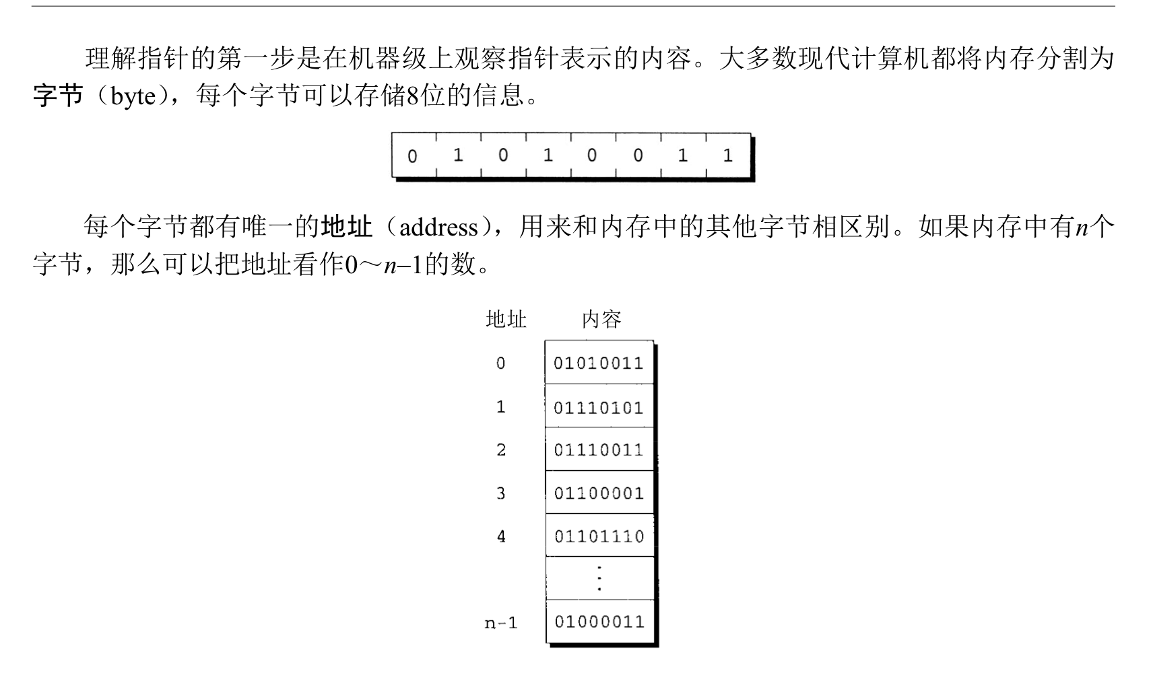
指针的本质
不过整数罢辽。
想想内存和什么很像？

Slide 21
内存就像巨大的数组
Address 地址 | Value[值] | 十六进制
A→0x0 | 0000 0001 | 0x1
B→0x1 | 0000 0110 | 0x6
Pointer→0x2 | 0000 0000 | 0x0
Memory[Pointer] = 0x1
Memory[Memory[Pointer]] = 0x6
等价于
Memory[0x2] = 0x1
Memory[Memory[0x2]] = 0x6
Notes:
https://www.ypppt.com/

Slide 22
Pointer
一言以蔽之，指针获得了变量真正所在。
对指针内容的修改都是直接对变量进行改变，这也就是为什么传递指针可以改变变量的值。

Slide 23
void*指针
void*指针并没有类型，正如内存中的数据只有01一样，void型指针只是单纯的指向地址的指针。
要想明白void*指针，我们不妨想一想，所谓的类型是什么？
为什么明明一个int 32位，一个char 8位，但 int Arr[1] 和 char Arr[1]，都指代数组的第一个数据？明明他们的大小不同，为什么下标加一后相同？
int 和 char 数据的区别究竟在哪？为什么int指针一下加4，而char指针加一只加1?

Slide 24
void*指针
void*指针因为没有指向的类型，所以void*指针的加减是个未定义行为，在不同的编译器里实现就会有别。对于int型指针，一个int 32位所以让Int*指针一次加4字节就可以了。一个char 8位，同理char*型指针加一字节就可以。
void*指针是直接指向地址的指针，所以我们怎么看待它，它就是什么。我们只用把void*指针通过显式的类型转换改成我们想用的指针类型就可以让这个行为确定下来。

Slide 25
函数指针
函数指针的声明：
用括号把 * 和 变量名括起来
v
int (*p) (const void *a, const void *b);
^ ^
返回类型 参数列表，变量名可省略

Slide 26
高阶函数
函数做参数或者返回值是函数，我们就说这是一个高阶函数。
C语言排序也能就一行，不准尬黑我的C语言！
我们可以使用qsort函数来排序数组而不用自己去手动写排序。
void __cdecl qsort(void *_Base, //起始地址
size_t _NumOfElements, //元素数量
size_t _SizeOfElements,// 单个元素大小
_CoreCrtNonSecureSearchSortCompareFunction _CompareFunction );
int (__cdecl* _CoreCrtNonSecureSearchSortCompareFunction)
(void const*, void const*);

Slide 27
Little Conclusion:
指针
数组
&运算符
*运算符
数组作参数的本质
函数指针
高阶函数
Notes:
https://www.ypppt.com/

Slide 28
结构体
人是一切社会关系的总和
https://www.ypppt.com/

Slide 29
How to describe?
Notes:
https://www.ypppt.com/

Slide 30
What is Equal?
Notes:
https://www.ypppt.com/

Slide 31
Struct:
结构体关键字
结构体名
结构体变量初始化：
Box black = {100,100,"black"};
black.length = 1;
black.height = 1;
strcpy(black.color, "red");
struct Box
{
int length;
int height;
char color[20];
};
成员变量
Notes:
https://www.ypppt.com/

Slide 32
Typedef:
typedef的作用就是给变量取别名，可以让人更醒目的知道某个数据类型的作用，也可以简化使用结构体变量的过程。同意可以用 typedef 的别名作函数的参数。
typedef struct Box Box;
typedef struct Boox{
int length;
int height;
char color[20];
} Boox;
Notes:
https://www.ypppt.com/

Slide 33
Size of Struct
由于内存对齐的问题，结构体的每个成员的大小其实会按照最大的那个成员的大小来分配。也就是说 sizeof(me) != sizeof(me.a)+sizeof(me.b)
struct seeME
{
int a;
char b;
};

Slide 34
结构体指针:
与基本数据类型相应的，也同样有结构体指针，我们要想在函数中中改变main函数中结构体变量的值，就需要借助结构体指针。
和基本类型指针相同的是：我们依然可以用“&”运算符来获得结构体变量的地址，依然可以用*来获得整个结构体变量的地址。
和基本类型指针不同的是：我们往往想访问结构体的成员变量，但已经不可以用“*”或者“.”来获得成员变量了，我们需要用->这样的一个组合符号来访问结构体指针的成员变量。
Notes:
https://www.ypppt.com/

Slide 35
Linked Everything:
结构体成员可以包含自身类型的指针, 由此两种数据结构的典型出现,顺序结构与链式结构。
typedef int ElementType;
typedef struct Node{
ElementType var;
struct Node *next;
} Node;
Values
&C
Values
&B
Values
&A
Values
Null
D
C
B
A
Notes:
https://www.ypppt.com/

Slide 36
malloc
void * __cdecl malloc(size_t _Size)；
malloc在堆上申请一块内存空间，并返回空间第一个内存单元的指针。
要注意的是：malloc只是声明对应大小的内存空间，并不包含元素的任何信息。

Slide 37
链栈展开！
栈是一种先进后出的数据结构，一般有两种实现方式，一种是利用数组实现的顺序栈，而另一种是利用指针的链式栈。
栈存在于我们每次运行程序，是非常重要的数据结构之一。

Slide 38
联合
typedef union colors
{
int a;
char b;
}colors;
联合是一种类似结构体的用户自己定义数据类型。但联合只会为最大的那个成员分配足够内存，为联合成员赋值会覆盖其他成员。
联合还有一个好处，就是可以让数组简单地合法地存储多种数据类型。

Slide 39
联合嵌套结构体
一种节省空间的手段，但并不常用。要注意的是，内存的分配是直接按照最大的成员分配的，不过这也比分配内存不用要好上很多！

Slide 40
Little Conclusion:
结构体的意义
结构体的声明
typedef的使用
用”.”来访问结构体成员
结构体作函数参数
结构体指针
用&来获得结构体指针
用“->”来访问结构体指针成员
结构体指针作函数参数
Notes:
https://www.ypppt.com/

Slide 41
递归函数
--To iterate is human. To recurse ,divine.
--迭代者为人，而递归者，神也。
https://www.ypppt.com/

Slide 42
递归函数:
假如我年少有为:
从前有座山，山上有座庙，庙里有个老和尚，老和尚在给小和尚讲故事，故事讲的是从前有座山，山上有座庙，庙里有个老和尚，老和尚在给小和尚讲故事，故事讲的是从前有座山，山上有座庙，庙里有个老和尚，老和尚在给小和尚讲故事，故事讲的是从前有座山，山上有座庙，庙里有个老和尚….
Notes:
https://www.ypppt.com/

Slide 43
抽象化:
深度 | 行为
0 | 从前有座山，山里有座庙
0 | 庙里有个老和尚和小和尚
0 | 老和尚在给小和尚讲故事：
1 | 从前有座山，山里有座庙
1 | 庙里有个老和尚和小和尚
1 | 老和尚在给小和尚讲故事：
2 | 从前有座山，山里有座庙
Notes:
https://www.ypppt.com/

Slide 44
函数化:
深度 | 行为
0 | 从前有座山，山里有座庙
0 | 庙里有个老和尚和小和尚
0 | 老和尚在给小和尚讲故事：
1 | 从前有座山，山里有座庙
1 | 庙里有个老和尚和小和尚
1 | 老和尚在给小和尚讲故事：
2 | 从前有座山，山里有座庙
void story(int Depth)
{
char Mountain = Depth + 65;
int OldMan = Depth + 50;
int Child = Depth + 10;
printf("从前有座%c山,里面有个%d岁的老和尚给%d岁小和尚讲故事:\n", Mountain, OldMan, Child);
printf("讲的故事是:\n\n");
if (Depth == 10)
{
return;
}
else
{
Depth += 1;
story(Depth);
}
}
Notes:
https://www.ypppt.com/

Slide 45
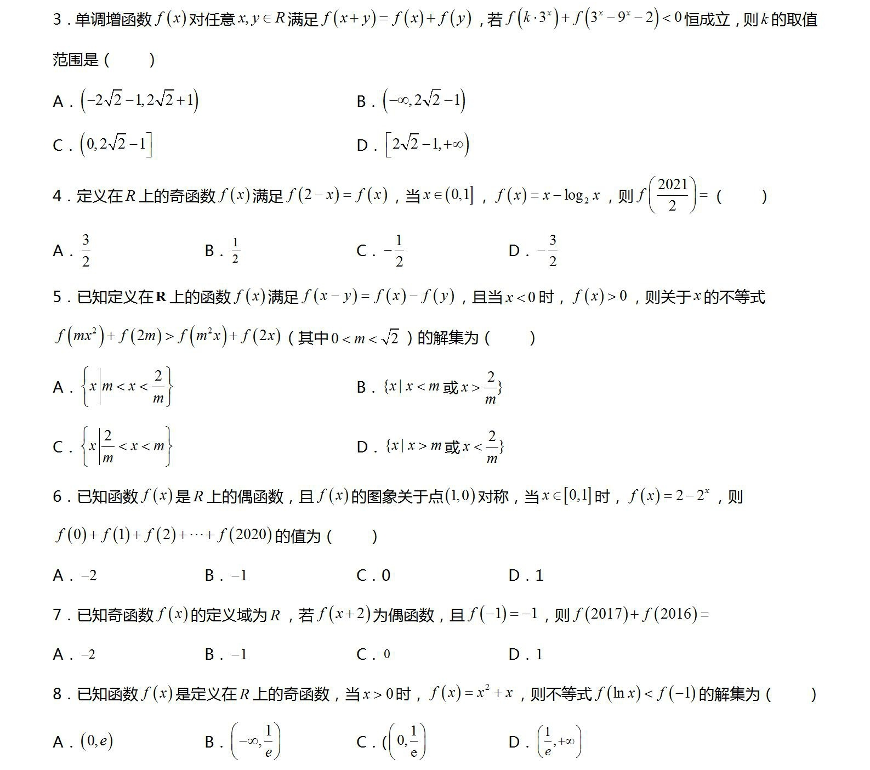
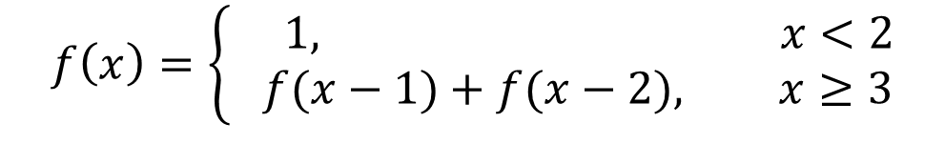
数学中的递归
$$f\left(x\right)=\left\{\begin{aligned}& 1, x<2 \\ & f(x−1)+f(x−2), x≥3\end{aligned}\right.$$

Slide 46
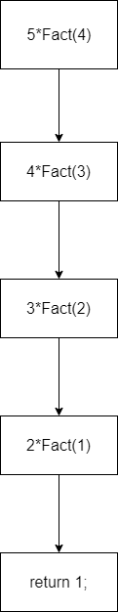
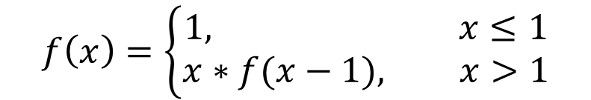
递归求阶乘:
$$f\left(x\right)=\left\{\begin{aligned}1, x≤1 \\ &x∗f(x−1), x>1\end{aligned}\right.$$
int fact(N){
return N < 2 ? 1 : N * fact(N-1);
}
Notes:
https://www.ypppt.com/

Slide 47
二分查找递归实现:
二分查找的思想：
在有序数列里面查找一个值，首先将他和中间的数字比，
如果中间数比它大，那么我们在数列的左半部分寻找
如果中间数比它小，那么我们在数列的右半部分寻找
那我们对新查找的区域也按照这个规则查找
这就是二分的思想
int Binsearch(int arr[], int key, int left, int right)
{
int mid = (left + right) / 2;
if (arr[mid] == key) return mid; //如果找到返回位置
if (left >= right) return -1; //当找到左边>=右边时，说明没找到 else if (arr[mid] > key) return Binsearch(arr, key, left, mid - 1); //在左半区找
else if (arr[mid] < key) return Binsearch(arr, key, mid + 1, right);//在右半区找
}
Notes:
https://www.ypppt.com/

Slide 48
递归函数的三要素:
终止条件
函数行为
第N次调用与第N-1次的关系
Notes:
https://www.ypppt.com/

Slide 49
递归函数的本质
没有无源之水，之所以能够以递归的形式调用函数必然有其支持之方法。
利用栈帧的技术手段，递归得以优雅的实现。
我们可以简单的认为，每次函数的调用都是将函数压入栈中，等到函数行为结束便从栈中释放。
int Fact(int n) {
return n<2 ? 1 : n * Fact(n-1);
}
top
Fact(1)
top
Fact(2)
top
Fact(3)
top
Fact(4)
top
Fact(5)
base

Slide 50

rerereSre!
Reverse—
RedRock
因为热爱！
Pwn—and

